Slide 1
פרויקט מחקר בביולוגיה:
בדיקת מערכת split-YFP כגלאי אפשרי לקיפול חלבון
דוד שרייבר

Slide 2
קצת רקע...
מה זה GroEL?
פרויקט המחקר הנוכחי
החלק שלי בפרויקט

Slide 3
רקע: מה זה ?GroEL
GroEL הוא חלבון ענק הנמצא בתאי E. coli ובאורגניזמים רבים אחרים...
GroEL הוא "שפרונין" - מסייע לפוליפפטדים שסונתזו, בקיפולם.

Slide 4
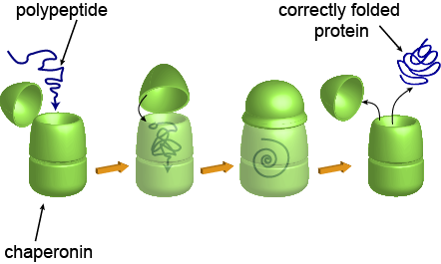
פעולת השפרונינים
שפרונינים, כמו לדוגמא ,GroEL הם אוליגומרים ענקיים בעלי חלל פנימי אליו נכנס הפוליפפטיד, כשהוא יוצא "מקופל"

Slide 5
אז כולם צריכים GroEL?
ניתן לחלק את החלבונים של E. coli ל 3 קבוצות:
חלבונים שאינם סובסטרטים של GroEl
חלבונים שהם סובסטרטים פקולטטיבים
חלבונים שהם סובסטרטים אובליגטורים

Slide 6
מה אנחנו רוצים לדעת?
למה חלבונים מסוימים זקוקים לGroEL לקיפולם ואחרים לא?
בהנחה שזה תלוי ברצף חומצות האמינו של החלבון, האם אנחנו יכולים להבין ולחזות מראש - ע"פ הרצף – לאיזה מן הקבוצות החלבון שייך?

Slide 7
פרויקט משולב
ד"ר רון אונגר
אוניברסיטת בר אילן
החלק החישובי
פרופ' אמנון הורביץ
מכון וייצמן למדע
החלק הניסויי
שילוב של תוצאות נסיוניות ופיתוח מודלים חישוביים יוכלו לאפשר ניבוי נכון של התלות בGroEL

Slide 8
החלק הניסויי של הפרויקט
DapA וYagE הם 2 חלבונים של E.coli
ל DapA וYagE דמיון ניכר ברצף (60%) ובמבנה שלישוני (TIM-Barrel)
DapA שייך לקבוצת הסובסטרטים האובליגטוריים של GroEL
YagE אינו תלוי GroEL
האם נוכל למצוא מה בדיוק עושה את ההבדל?

Slide 9
כיצד עושים זאת?
מתחילים מחלבון DapA (תלוי GroEl)
גורמים למוטציות אקראיות
בודקים האם התלות בשפרונין השתנתה
אם יש שינוי, מנסים לפתח מודל/אלגוריתם

Slide 10
לא כל כך פשוט!
אנחנו צריכים מערכת שתאפשר...
יצירת מחסור בGroEL-
גילוי מצב הקיפול של החלבון
סריקה מהירה (נצטרך לייצר אלפי מוטנטים, בתקוה שבבודדים מהם תשתנה התלות)

Slide 11
הפיתרון: MGM100 וSplit-YFP
MGM100 הוא זן של E. coli שבו הגן ליצירת GroEL נמצא תחת בקרת אופרון הארבינוז
הסרת הארבינוז מהמדיום
מחסור של GroEL בתא
DapA לא מתקפל

Slide 12
Split-YFP –רעיון מקורי
YFP: Yellow Fluorescent protein
Split YFP: החלבון YFP מפוצל ל 2 פרגמנטים (N&C)
רק אינטראקציה בין 2 הפרגמנטים גורמת לפלוארסנציה
הרעיון בשיטה שלנו: מכניסים את DapA בין 2 הפרגמנטים של YFP
רק חלבון המקופל כראוי, עם הקצוות N ו-C סמוכים זל"ז, יאפשר פלוארסנציה

Slide 13
Split-YFP –איך זה אמור לעבוד?
מעוררים באור כחול, ומסתכלים...
.
YFP
N
C
DapA
N
525 nm
GREEN
YFP
C
החלבון מקופל כראוי-יש קומפלמנטציה בין הפרגמנטים ויש פלוארסנציה
החלבון אינו מקופל –אין קומפלמנטציה בין הפרגמנטים ואין פלוארסנציה

Slide 14
אם המערכת תעבוד...
נוכל לסרוק מושבות של טרנספורמנטים עם DapA ולראות אם החלבון התקפל
נוכל לייצר מוטנטים של DapA ולסרוק גם אותם...
נוכל להשתמש בFluo-Imager המאפשר סריקה דיגיטלית של 10-20 צלחות עם מאות מושבות = High Throughput Screening

Slide 15
האם המערכת עובדת?
יש צורך בבדיקת המערכת הבסיסית...
האם Split-YFP עם DapA באמצע- אכן זוהר?
האם באמת זקוקים לשני הפרגמנטים כדי לקבל זהירה (אם לא, אין טעם להמשיך...)?
נבדוק בזן BL21 (זן של E. coli שבו ניתן לקבל ביטוי חזק של הגן המוחדר)

Slide 16
הקונסטרוקטים שנבדקו
YFP
N’-
YFP
- C′
YFPN-YFPC
N’-
YFPN
linker
tag
MCS
tag
linker
YFPC
- C′
YFPC-YFPN
N’-
YFPC
linker
tag
MCS
tag
linker
YFPN
- C′
NDC
N’-
YFPN
GS4
DapA
GS4
YFPC
- C′
CDN
N’-
YFPC
GS4
DapA
GS4
YFPN
- C′
ND
N’-
YFPN
linker
tag
DapA
- C′
CD
N’-
YFPC
linker
tag
DapA
- C′
N
N’-
YFPN
linker
tag
- C′
C
N’-
YFPC
linker
tag
- C′
D
N’-
DapA
- C′

Slide 17
הסבר על הקונסטרוקטים השונים
YFPC-YFPN שניהם מכילים את 2 הפרגמנטים של YFP – ההבדל בסדר של הפרגמנטים
NDC ו- CDN שניהם מכילים DapA ואת 2 הפרגמנטים של YFP – ההבדל בסדר של הפרגמנטים
ND, CD מבטאים רק פרגמנט אחד של YFP- בנוסף לDapA
C,N מבטאים רק פרגמנט אחד של YFP- ללא DapA

Slide 18
כיצד עובדים?
דוגמא ספציפית : הכנסת Stop-codon בקונסטרוקטים המלאים CDN, NDCע"י Site-directed-mutagenesis

Slide 19
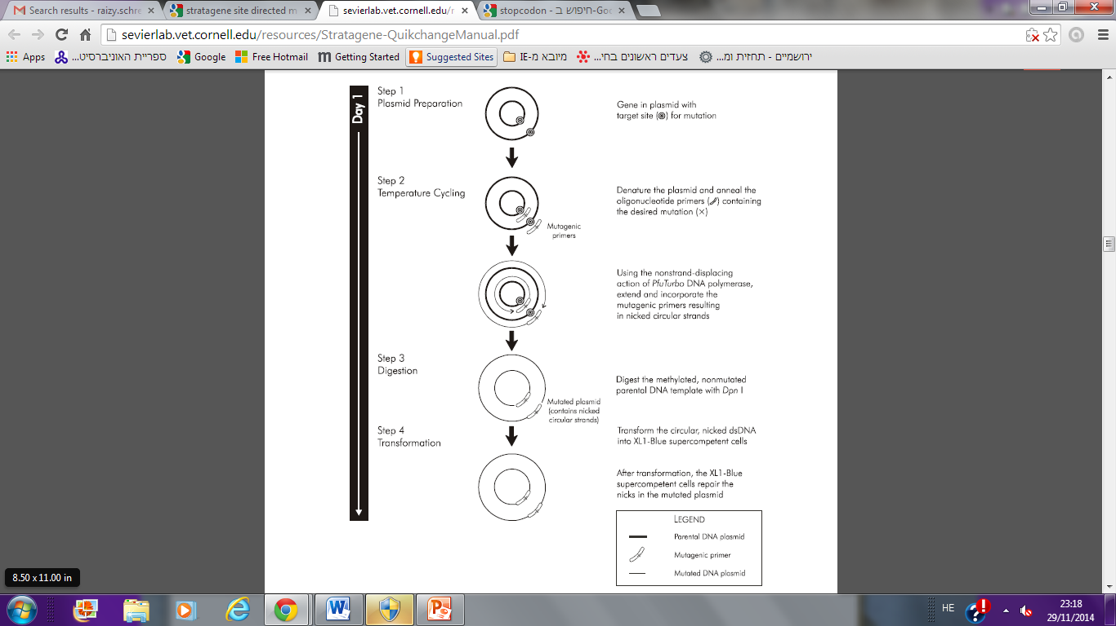
איור להמחשת התהליך:
Site-directed mutagenesis (source: Stratagen protocol online)

Slide 20
תכנון התחלים
Plasmid-sequence
……YFP-linker sequence
DapA sequence…..
….atgcgatcaatcgcaaccgaagaggaagagtcagaattcgagctc TTCACGGGAAGTATTGTCGCGATTGTTACTCCGAT….
gtcagaattcgagctc TAAACGGGAAGTATTGTCG
Primer
Insertion of stop-codon

Slide 21
תרשים זרימה: מתכנון התחלים ועד לסריקת המושבות
Select Parental plasmid
Design &order primers
Day 3
Isolate DNA & sequence
Day 1
PCR-reaction of whole plasmid amplification
Day 4
Select positive clones & transform DNA in BL21+plate on Amp
DpnI-treatment
Transformation in DH5alfa and plate on Amp
Screen colonies in Fluo-imager
Day 5-8
Day 2
Select colonies. Inoculate and grow overnight

Slide 22
התוצאות

Slide 23

ניסוי ראשון בBL21: תוצאות מוזרות –CD זוהר...!?

Slide 24
ניסוי שני: שוב באופן בלתי צפוי...C ו-CD זוהרים
After 4 days

Slide 25
חוזרים שוב על הניסוי...
הפעם מכניסים Stop-codon נוסף בסמוך לראשון
והפעם זה עבד...
הסבר אפשרי למה שקרה : Stop-codon-readthrough

Slide 26
עם C וCD חדשים (Stop כפול)
After 2 days
After 4 days

Slide 27
מסקנה : מה יש לנו
יש לנו קונסטרוקט עם Split-YFP ועם DapA שזוהר כשהוא מקופל כראוי
כל אחד מן הפרגמנטים של YFP לבד –אינו זוהר
יש לנו שיטה לגילוי מהיר של קלונים עם חלבונים מקופלים-זוהרים

Slide 28
ומה הלאה?
אופטימיזציה של תנאי הזהירה בזן MGM100
יצירת ספרייה של מוטנטים של DapA
גילוי מוטנטים שמתקפלים ללא GroEL
ניתוח חישובי של התוצאות ופיתוח אלגוריתמים מתאימים

Slide 29
תודה...
לפרופ' אמנון הורביץ (WIS) על צירופו אותי לפרויקט
לד"ר תמי אונגר (ISPC-WIS) ולבודהאיין (Postdoc אצל אמנון) על ההנחיה הצמודה, העזרה והייעוץ בעבודה ובכתיבה
לסגל האו"פ (פרופ' ענת ברנע, ד"ר רונית וייסמן) על נכונותם לאפשר את ה"פרויקט מחקר" הזה
לאשתי רייזי על התמיכה הנפשית

